Slide 1


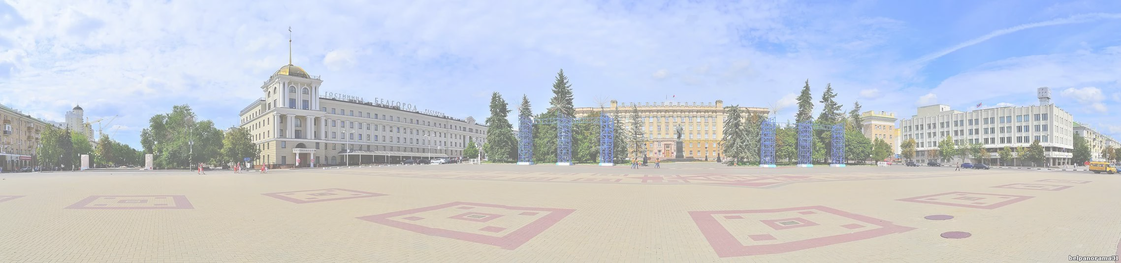
Развитие общественного
самоуправления как часть
формирования солидарного общества
на территории Белгородской области

Slide 2
Зарегистрировано ТОС
2312
2212
2156
2044
2024
86
53
30
26
3

Slide 3
Зарегистрировано старост
647
647
573
380
0

Slide 4

Направления поддержки
гражданского общества
Постановление Правительства Белгородской области № 511-пп от 16 декабря 2013 года «Об утверждении государственной программы Белгородской области «Обеспечение населения Белгородской области информацией о приоритетных направлениях региональной политики».
Подпрограмма 5
«Развитие общественного самоуправления в Белгородской области».

Slide 5

Ежегодный областной конкурс проектов ТОС
Постановление Правительства Белгородской области от 2 июля 2018 года
№ 253-пп «О внесении изменений в постановление Правительства
Белгородской области от 16 декабря 2013 года № 511-пп».
Количество победителей, поданных заявок и объемы субсидий.
101 победитель
408 заявок
40 млн.руб.
51 победитель
426 заявок
16 млн.руб.
41 победитель
473 заявки
12 млн. руб.
35 победителей
311 заявок
7 млн.руб.
11 победителей
79 заявок
2 млн. руб.

Slide 6
Ежегодный областной конкурс проектов старост
Постановление Правительства Белгородской области от 18 марта 2019 года
№ 111-пп «О внесении изменений в постановление Правительства
Белгородской области от 16 декабря 2013 года № 511-пп».
Количество победителей, поданных заявок и объемы субсидий.
47 победителей
175 заявок
10 млн.руб.
43 победителя
174 заявки
4 млн. руб.
62 победителя
227 заявок
5 млн.руб.
14 победителей
139 заявок
1 млн. руб.

Slide 7
Ежегодный областной конкурс
«Лидер общественного самоуправления»
Распоряжение Правительства Белгородской области
от 22 июля 2019 года №299-рп
«О проведении ежегодного областного конкурса «Лидер общественного самоуправления Белгородской области».
Количество поданных заявок, премиальный фонд
232 тыс. руб.
232 тыс. руб.
180 тыс.руб.
60 тыс.руб.

Slide 8
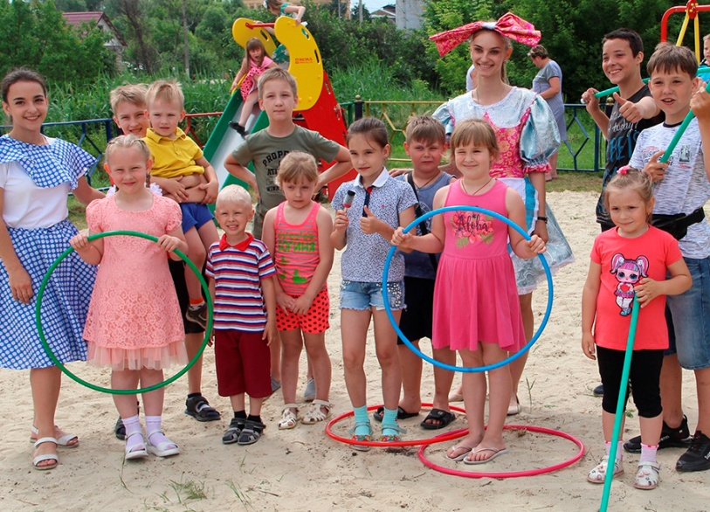
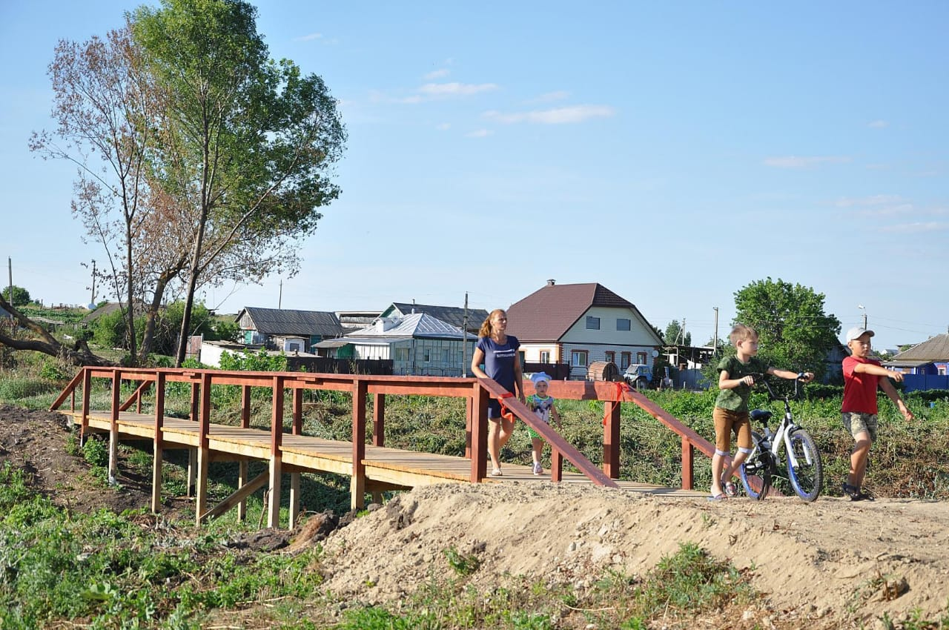
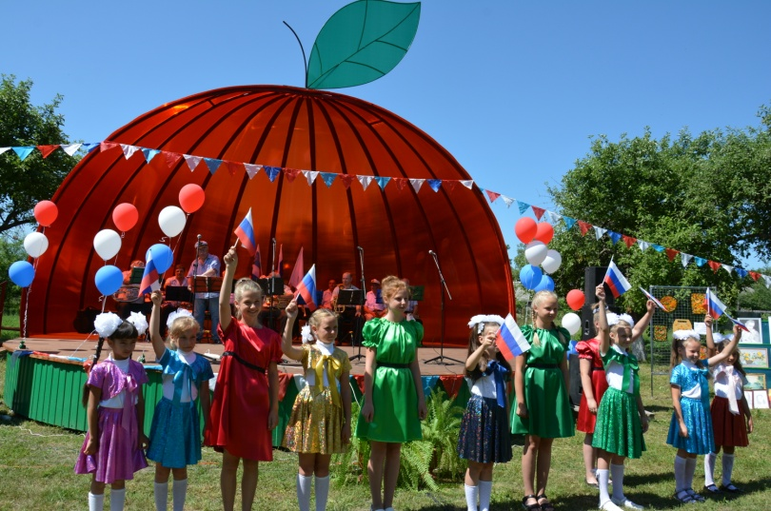
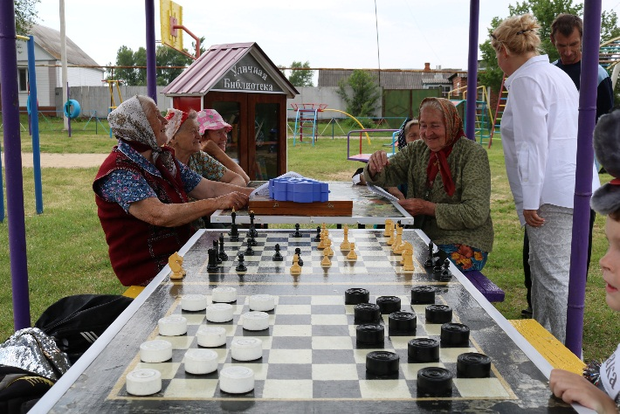
Деятельность ТОС
Открытие детской площадки на территории
ТОС «Панская слобода» Валуйского городского округа
Силами членов ТОС «с. Репинка» Алексеевского городского округа построен мост через овраг
Открытие летней площадки на территории
ТОС «Содружество» Корочанского района
Проведение шахматно-шашечного турнира среди
ТОС Яковлевского городского округа

Slide 9
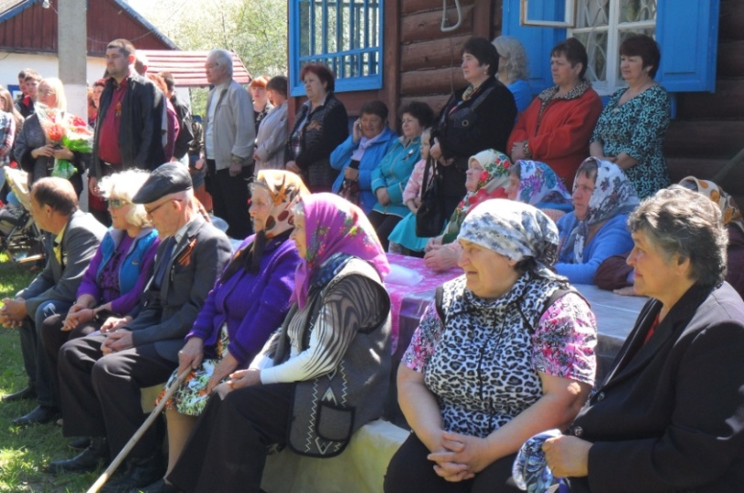
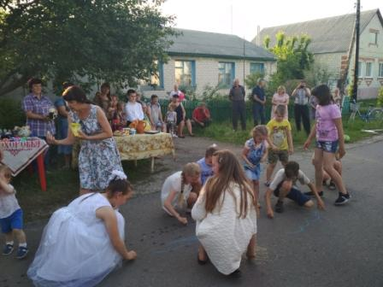
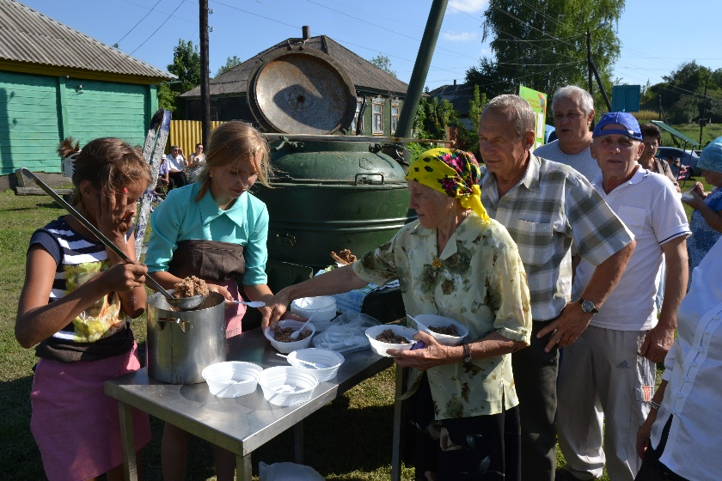
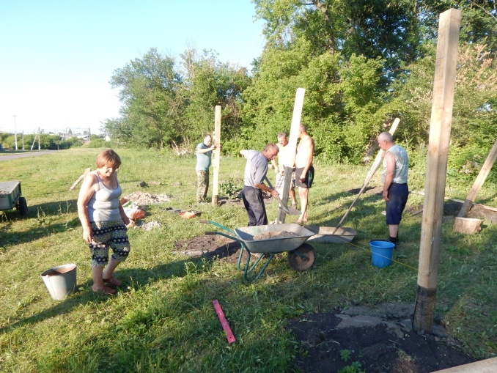
Деятельность старост сельских населенных пунктов
на территории Белгородской области
Собрание жителей села Ситнянка Валуйского городского округа по вопросу избрания старосты
Проведение праздника села, организованное старостой села Береговое Прохоровского района
День села, организованное старостой в
с. Можайское Новооскольского городского округа
Проведение субботника, организованное старостой в
с. Солдатка Красногвардейского района

Slide 10
Спасибо за внимание!

